Slide 1
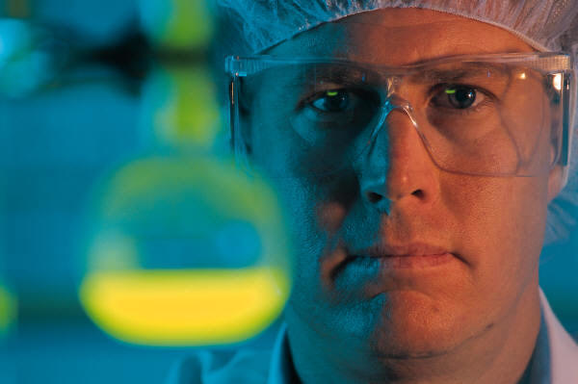
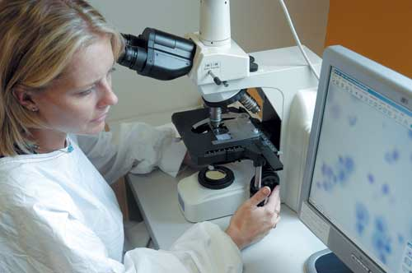
XII Taller de Bioética Temas prioritarios en la regulación ética de la actividad científica Consentimiento informado (CI) en investigación biomédica: ¿Abierto o específico?
Dra. Sofía P. Salas

Slide 2
Declaración inicial
Los contenidos de esta presentación y las opiniones expresadas son de mi exclusiva responsabilidad y no representan la opinión de la CMEIS, del Depto. de Ética del Colegio Médico ni del CEIC-UDP.
No tengo tratos directos con la industria farmacéutica o de servicios médicos, ni he recibido financiamiento de éstos.

Slide 3
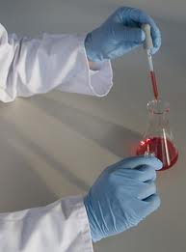
Concepto amplio de investigación científica en seres humanos
Ensayos clínicos:
Productos farmacéuticos;
Dispositivos médicos;
Procedimientos quirúrgicos.
Estudios con fichas clínicas y muestras biológicas.
Investigaciones epidemiológicas y en salud pública.
Investigaciones psicológicas, antropológicas y sociales.
Norma Técnica de Acreditación 151 CEC. 2013

Slide 4
¿Es posible que para cumplir con los requisitos de un CI válido y respetar la autonomía de los participantes se pueda consentir para usos futuros -amplios y aún desconocidos- al momento de entregar una muestra?
¿O se respeta mejor la autonomía del donante si el CI es restringido o específico a los objetivos iniciales del estudio?
Análisis de evidencia empírica (sólo si el tiempo lo permite)

Slide 5
Proyectos específicos
Individuos participan en un protocolo determinado.
IR responsable custodia.
Colecciones muestras
En base a varios protocolos con áreas temáticas afines.
IR sigue siendo responsable custodia.
Biobancos
Cualquier área temática
Acceso por parte de terceros no relacionados al proyecto inicial
Muestras se analizan según objetivo inicial

Slide 6
Una pequeña historia

Slide 7
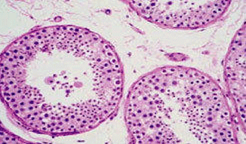
El problema del origen de la muestra…..
Generación de células pluripotentes a partir de testículo humano adulto; esta líneas germinal sería semejante a células madres de origen embrionario.

Slide 8
Una corrección…..
CI para obtención de la muestra no permitía entrega a terceros; el material obtenido debía ser destruido al tercer año.
Comité de Ética solicitó recontactar a donantes para obtener autorización explícita para esta forma de uso.

Slide 9
La mirada desde Nature
Señalan que al igual que con cualquier material de estudio, las células debiesen estar disponibles para que cualquier otro Inv. las reanalice.
Restricciones en el consentimiento inicial hacían esto imposible.
“Researchers developing cell lines must investigate the restrictions associated with the human tissue they are using, particularly if someone else collected the samples, if the samples come from multiple clinical sources or if they come from several legal jurisdictions”.
Nature 460, 933 (20 August 2009)

Slide 10
La mirada desde Nature
“…patients, researchers, clinicians, and review and ethics boards worldwide need to agree on conventions that are acceptable to most parties under most circumstances”.
Cómo recogemos el parecer de los donantes?
Necesidad de promover cultura local.
“Internationally standardized consent forms for the donation of human tissue should cover new uses, genomic comparisons, patents and product development, and should discourage limiting access or lifespan”.
Cuál sería la ventaja o el beneficio para el participante que se obligue a destruir la muestra después de X años?
No sería mejor mantenerla, pero garantizar mejor confidencialidad y los ámbitos de usos futuros?
Nature 460, 933 (20 August 2009)

Slide 11
Modelo de CI sugerido por FONDECYT
Debe dar a conocer el destino final del material obtenido, de modo que el consentimiento informado pudiese servir para estudios ulteriores que se ciñan estrictamente al objetivo del presente.
Para otros estudios, se deberá obtener un nuevo consentimiento (si hay imposibilidad, lo ve el CEC).
El CI ha de garantizar… la certeza que estos datos* no tendrán aplicación en otro proyecto o por personas ajenas al presente estudio.
*datos o muestras?
Abril 2008. Disponible en http://www.conicyt.cl/fondecyt/2012/10/31/bioetica/

Slide 12
Modelo de CI sugerido por FONDECYT
Estudios genéticos:
Debe informarse claramente la información que se pretende obtener (señalando el gen o genes que se desean estudiar).
En caso de recurrir a muestras ya obtenidas para un estudio anterior, el probando debe dar su consentimiento para realizar un nuevo estudio (por ejemplo, nuevos genes).
¿Es este requisito la mejor manera de respetar la autonomía de los sujetos participantes?
Mi opinión es que NO
Abril 2008. Disponible en http://www.conicyt.cl/fondecyt/2012/10/31/bioetica/

Slide 13
Problemas pueden ser comunes a otras disciplinas
Frase típica en los CI: La muestra (grabación, audio, etc), será almacenada en forma segura en la oficina del IR… y será destruida x tiempo después de terminado el estudio.
Es esta la mejor forma de respetar la autonomía de los participantes? O debiese dárseles la posibilidad de elegir si realmente quieren que su muestra desaparezca?

Slide 14
Porque la tendencia mundial va en sentido contrario
Datos individuales, anonimizados, necesarios para reproducir los hallazgos iniciales, deben estar disponibles en plazo máximo de seis meses luego publicación inicial.
Existe obligación para los ensayos clínicos de compartir los datos.

Slide 15
¿Estamos siguiendo los estándares internacionales en la materia?
¿Cuál debiese ser nuestra propuesta país?

Slide 16
CI ¿amplio o específico?
CIOMS 2016 (Pauta 11) específicamente reconoce que en muestras ya obtenidas (por ej, biobancos), el donante debiese haber otorgado su autorización para uso futuro, mediante CI amplio.
CEC debe velar para que la propuesta de inv que usa material ya obtenido respete los usos acordados con el sujeto (ya sea mediante CI amplio o específico).
Necesidad de re-consentir si el nuevo uso está ajeno a la autorización inicial.
CEC puede autorizar eximición (“waiver”) del requisito de CI si se cumplen ciertas condiciones.

Slide 17
Argumentos a favor del CI específico
Respeta mejor la autonomía del sujeto:
Al ser específico, entrega información bien concreta de los usos posibles de la muestra.
Muestra más respeto por los sujetos al preguntarles su opinión para cada eventual uso.
Los eventuales riesgos deben ser explícitamente conocidos y aceptados
Árnason V. Bioethics 2004; 18: 27–49.

Slide 18
El CI amplio no es “cheque en blanco”
Describe un rango de futuros usos.
Debe especificar:
Condiciones y duración de almacenamiento
Quién está a cargo del acceso al material
Potenciales usos (para el mismo tipo de estudio, para temas relacionados, para cualquier tema).
Objetivos de la investigación (inv básica, aplicada, con propósitos comerciales)
Si hay o no posibilidad de conocer hallazgos potenciales
Hansson The Lancet Oncology 2006

Slide 19
Grupo Fundador Biobanco
Consejo Ética y Gobernanza independiente
Consulta Pública
https://www.ukbiobank.ac.uk/ethics/

Slide 20
Contiene un listado de condiciones bajo la cual se pide el CI, incluyendo eventuales riesgos y beneficios; la posibilidad de “linkear” con datos personales; de qué manera se asegura que se respeta la confidencialidad; seguridad que sólo se usarán bajo condiciones aprobadas por entidad correspondiente; la posibilidad que entidades comerciales también soliciten acceso; la posibilidad de ser re-contactados; la posibilidad de estudios post-mortem o qué hacer si ha perdido la capacidad de consentir;
y el compromiso activo del Biobanco con los participantes y la sociedad.
UK BIOBANK ETHICS AND GOVERNANCE FRAMEWORK. Octubre 2007

Slide 21
Fundamental el papel del Consejo de Ética y Gobernanza:
Es organismo independiente.
Aconseja y monitorea al biobanco
Protege los intereses de los participantes actuales y futuros, puesto que los sujetos saben que los usos futuros son desconocidos.
Sugiere formas de informar a los participantes cuando surgen nuevas aplicaciones.
Señala que se requiere de nuevos CI, si la propuesta no está dentro del CI existente
Larga lista de FAQ disponible en el sitio del biobanco.
Laurie G, The Lancet 2009

Slide 22
Una propuesta CI amplio
Hansson 2006 Lancet Neurology

Slide 23
Usos en TRA
En patologías sensibles
Estudios de paternidad
CI amplio o abierto
Investigación biomédica en general
Síndrome metabólico (HTA, DM, Obesidad)
Cualquier variante SRA
Isoforma Ang 1-7
Mi propuesta va en el sentido de permitir un CI amplio, pero escalonado (tiered consent), de tal modo que el participante pueda decidir qué tipos de investigación considera adecuada y que le permita un retracto (opt-out) también escalonado.

Slide 24
CI escalonado (“tiered”)
Opt In
Opt Out
Investigación biomédica en general
Síndrome metabólico
(HTA, DM, Obesidad)
Cualquier variante SRA
Estudio Isoforma Ang-1-7
https://www.genome.gov/27559022/informed-consent-glossary/
Ram N, 48 Jurimetrics J. 253-284 (2008)
Adaptado de manera libre

Slide 25
Evidencia empírica

Slide 26
Frente a escenario hipotético
Se solicita muestra adicional de sangre para análisis genético.
Kettis-Lindblad, EUPHA 2005

Slide 27
Amplia mayoría dispuesta a donar, incluso si están vinculados a datos personales.
Kettis-Lindblad, EUPHA 2005

Slide 28
Motivaciones para donar: beneficio para futuros pacientes o personales
Kettis-Lindblad, EUPHA 2005

Slide 29
N= 279 sujetos que donaron muestra
Valle-Mansilla 2010. Cancer Invest

Slide 30
Algunos ejs de escenarios en los cuales existe potencial reparo moral
*
* Intereses no relacionados con el propio bienestar
Gene De Vries. Plos One 2016

Slide 31
Público anglosajón: ni amplio ni específico (luego de ver escenarios conflictivos)
Tipo de CI | Opción inaceptable (%) | La peor opción (%)
CI amplio | 43.6 | 37.8
CI amplio, pero con precaución | 28.1 | 4.2
CI amplio con opción de retracto | 29.2 | 6.2
CI amplio combinado con límites | 34.9 | 6.8
CI específico para cada tipo de uso y en tiempo real | 43.0 | 45.0
Los reparos morales de los sujetos para ciertos usos de su muestra, no se extinguen si ésta es anonimizada o se trabaja con datos ya obtenidos.
Un estándar mínimo para que el CI amplio sea válido es que puedan autorizar o no ciertos usos. Fundamental el papel del CEC
Estudio en 1.587 sujetos.
Traducido de De Vries 2016

Slide 32
Opinión de grupos focales de investigadores, respecto de CI amplio o específico y usos futuros de las muestras.
La gran mayoría prefiere CI amplio, puesto que no es posible al momento de consentir la donación pensar en todos los posibles usos futuros.
Whitley Public Health Genomics 2012;15:232–242

Slide 33
Otros temas a regular
Deber de recontactar:
Quién tiene esas obligaciones?
Cómo se respetan mejor los deseos de los participantes?
Derecho a retracto:
Cómo se cautela que exista y bajo qué condiciones?
Por cuánto tiempo se puede prometer y cómo se garantiza si las muestras viajan?
Análisis riesgo/beneficio
Debe incluir análisis del impacto de acceso restringido vs amplio y los costos y potenciales daños de c/u
Estructura de gobernanza:
Deben ser evaluadas; incluye mirada a nuevas tecnologías de información que facilitan comunicación con los participantes, el manejo del derecho a retracto, y participación de la comunidad.
Caulfield T 2008; PLoS Biol 6(3): e73.

Slide 34
Conclusión
A mi juicio, debe existir una nueva mirada a la forma en que mejor se respetan los derechos de los donantes de muestras biológicas, que demuestre respeto por las decisiones morales tomadas por los individuos y grupos participantes, para así preservar la confianza de los donantes en la investigación biomédica.
Un CI amplio, bien regulado, puede conciliar mejor los intereses de los donantes con la necesidad de progreso científico.

Slide 35
Conclusión 2
Los CEC tienen como papel fundamental el proteger a los sujetos de investigación, pero también pueden avanzar en promover la investigación.
Dado el valor que tiene la investigación, existe un deber moral de los CEC para explicar cuales podrían ser las consecuencias de un acceso muy restringido y por tiempo acotado a muestras ya obtenidas.
Adaptado de Editorial Nature 460, 933, 2009

Slide 36
Conclusión 3
Debido a las importantes diferencias culturales y también hacia la credibilidad pública sobre los beneficios de la investigación biomédica, sugiero:
Promover amplia discusión y “culturización” de la población, para derribar mitos al respecto.
Generar evidencia empírica local sobre preferencias y deseos de actores claves (sujetos de investigación, investigadores, patrocinadores)

Slide 37
¡Gracias! sofia.salas@udp.cl

Slide 38
Respeto por las personas: Elementos esenciales del CI
Información Suficiente:
Características del estudio, duración, su utilidad, riesgos, beneficios, alternativas terapéuticas, oportunidad retirarse, contactos, explicitar voluntariedad, etc
Suficiente para decidir si participar o no en la investigación.
Comprensión:
Debe adaptarse a la capacidad del sujeto y a la idiosincrasia nacional.
Voluntariedad:
Debe otorgarse en forma libre, respetando su autonomía.
Sin influencias indebidas, sin coerción ni presión.
Asegurar a participantes:
cambio de opinión, confidencialidad, información de nuevos datos, información de resultados, tratamiento apropiado de efectos adversos, compensación por daños.
Ley 20.120. Art 11 y otras fuentes

Slide 39
Declaración Helsinki 1964-2013

Slide 40
Declaración Helsinki 2013
Art. 32. Requisito de CI para investigación sobre material o datos contenidos en bio-bancos (para recolección, almacenamiento y reutilización).
La regla es obtención previa de CI.
Considera situaciones excepcionales en las que no se pueda obtener el CI; en estos casos sólo se puede investigar luego de aprobación por parte del CEC.

Slide 41
“Waiver” o eximición del CI
Existen situaciones en las cuales el CEC puede autorizar eximición de la firma del CI:
La firma del documento implica riesgo para la persona (por ej, investigación en conductas delictuales). Se exime la firma, pero no el proceso de CI.
Existen situaciones en las cuales se puede obviar el proceso de CI (“waiver”, también válidas para muestras ya obtenidas)
:
CIOMS 2016, Pautas 9 y 10

Slide 42
Desafíos futuros: alguna preguntas conflictivas

Slide 43
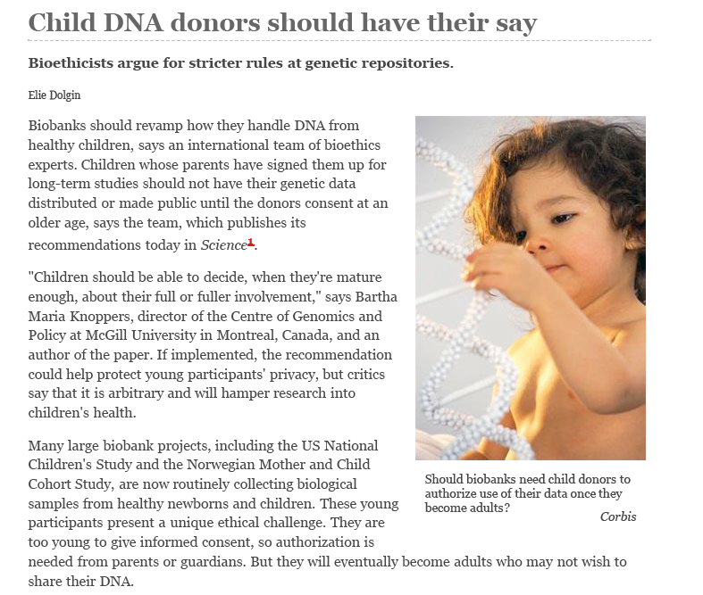
Otras áreas de conflicto
Colección de muestras de RN nacidos sanos plantea desafío ético específico. Son muy jóvenes para poder consentir, por lo que el consentimiento lo dan sus padres. Pero ellos podrían en la adultez no querer participar.
Nature | doi:10.1038/news.2009.819

Slide 44
Una posible solución
Requiere análisis adecuado R/B:
Para los donantes
Para la investigación y sociedad
Restringirlo hasta mayoría de edad puede impactar negativamente investigación y afectar a la misma generación se pretende proteger.
Pero se debe restringir la entrega de muestras o datos individuales fuera del biobanco hasta que puedan ser re contactados como adultos.
Fundamental resguardo de la confidencialidad
Gurwits 2009. Science

Slide 45
Cuando las muestras viajan: son mías o las he donado?
Pueden existir importantes diferencias culturales que deben ser consideradas al momento de obtener/almacenar/transferir muestras
Moodley 2014. BMC Medical Ethics

Slide 46
A quién le pertenecen las muestras?: El caso Catalona
Catalona, investigador en cáncer de próstata, dejó la Univ 1, donde tenía almacenadas 3.500 muestras entregadas por sus pacientes.
Al irse a la Univ 2, solicitó poder llevar sus muestras, para lo cual sus pacientes mandaron carta consintiendo dicho pedido. La Univ 1 no lo permitió.
La corte consideró que si bien los pacientes podrían solicitar que sus muestras fueran destruidas, no podían autorizar el cambio de institución.
Alta Charo, NEJM 2006

Slide 47
N= 279 sujetos que donaron muestra
Valle-Mansilla 2010. Cancer Invest

Slide 48
CI “op-out” para uso tejido residual
Es una buena alternativa cuando no es tan fácil obtener CI individual afirmativo.
Los donantes de material pueden elegir entre:
Uso para su tratamiento o beneficio y luego se elimina.
Uso para protocolo específico.
Uso amplio.
El material se usa, a menos que el individuo objete (opt-out), para lo cual debe estar debidamente informado de la alternativa de retracto.
CIOMS 2016, Pauta 11

